Slide 1


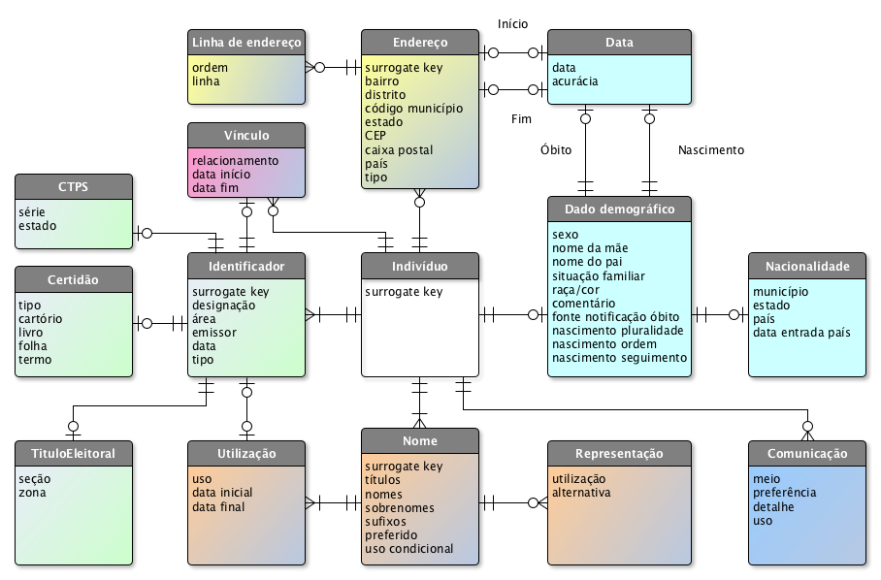
CGIS
Identificando Pacientes
conforme a Norma ABNT 15985:2011
A norma ABNT NBR 15985:2011 — Informática em Saúde — Identificação dos indivíduos em saúde define informações e fornece orientações para a identificação de indivíduos em um ambiente de assistência à saúde. O desenvolvimento de sistemas de informação em saúde é beneficiado pelo rica análise de cenários a serem contemplados na identificação de pacientes. O modelo conceitual abaixo foi produzido a partir desta norma, assim como um modelo lógico e outro físico, indispensável para o armazenamento de tais dados em conformidade com tal norma.
Detalhes em https://github.com/kyriosdata/id
Renata Dutra Braga
Instituto de Informática (UFG)
Doutora, professora adjunta
Rejane Faria Ribeiro-Rotta
Faculdade de Odontologia (UFG)
Doutora, professora titular
Fábio Nogueira de Lucena
Instituto de Informática (UFG)
Doutor, professor titular
Entre em contato pelo e-mail:
fabio@inf.ufg.br

